Slide 1
Escola Superior de Agricultura “Luiz de Queiroz” Universidade de São Paulo LCE0130 – Cálculo Diferencial e Integral
Profa. Dra. Andreia Adami
deiaadami@terra.com.br

Slide 2
Limite
Limites laterais: O estudo dos limites laterais consiste no estudo do comportamento das funções quando os valores de x aproximam-se de um determinado valor pela direita (x a⁺ )
ou pela esquerda (x a⁻ )
Notação:
Limite lateral à esqueda: $\lim_{x→a−}{f(x)}$
Limite lateral à direita e $\lim_{x→a+}{f(x)}$
Obs. Todas as propriedades vistas anteriormente são válidas

Slide 3
Limite
Exemplo: Calcule: e
$${f\left(x\right)=\left\{\begin{aligned}x^{2}+1, se x <2 \\ 2, se x=2 \\ −x^{2}+ 9 se x>2 \end{aligned}\right\}}_{}$$
$$\lim_{x→2+}{f(x)}$$
$$\lim_{x→2−}{f(x)}$$

Slide 4
Limite
Exemplo: Calcule: e
$${f\left(x\right)=\left\{\begin{aligned}x^{2}−4x+6, se x<2 \\ −x^{2}+4x−2, se x≥2\end{aligned}\right\}}_{}$$
$$\lim_{x→2+}{f(x)}$$
$$\lim_{x→2−}{f(x)}$$

Slide 5
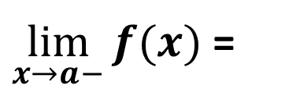
Limite
Relação entre limites e limites laterais
Teorema: seja f(x) uma função com domínio Df. Então, se f(x)=L, se e semente se, os limites laterais x a existirem, então:
$\lim_{x→a−}{f(x)}$ =
$$\lim_{x→a+}{f\left(x\right)=L}$$

Slide 6
Limite
$\lim_{x→1 }{f(x)}$
Exemplo: Verifique se existe
${f\left(x\right)= \left\{\begin{aligned}x^{2}, se x<1 \\ 3x, se x ≥1\end{aligned}\right\}}_{}$
Obs. Usando o teorema anterior basta calcular os limites laterais e ver se resultam no mesmo valor

Slide 7
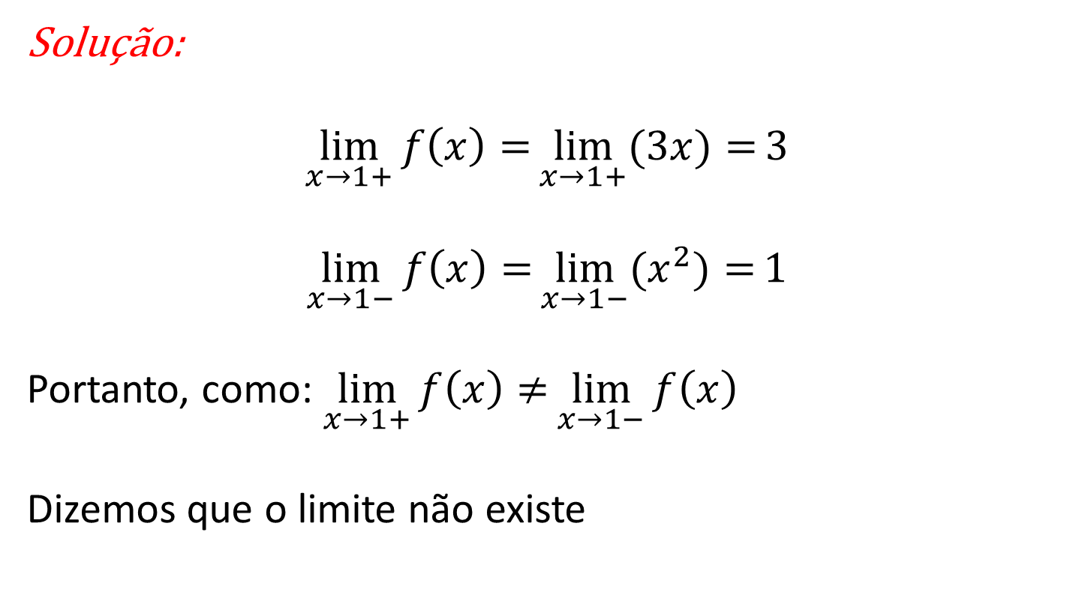
Limite
Solução:
$$\lim_{x→1+}{f\left(x\right)=}\lim_{x→1+}{(3x)=}3$$
$$\lim_{x→1−}{f\left(x\right)=}\lim_{x→1−}{(x^{2})=}1$$
Portanto, como: $\lim_{x→1+}{f\left(x\right)≠}\lim_{x→1−}{f\left(x\right)}$
Dizemos que o limite não existe

Slide 8
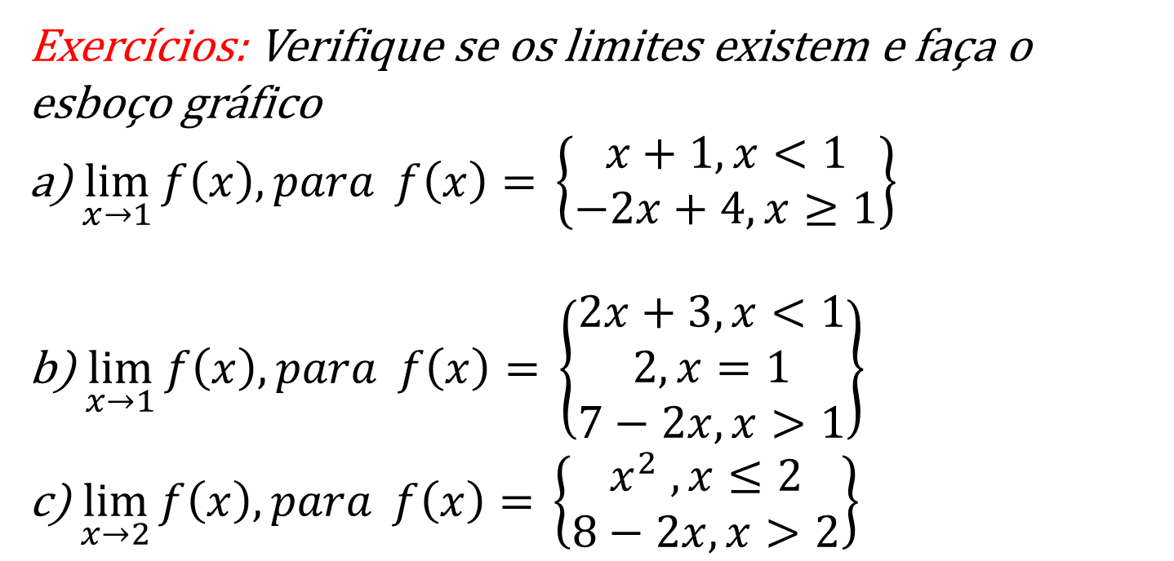
Limite
Exercícios: Verifique se os limites existem e faça o esboço gráfico
a) $\lim_{x→1}{f\left(x\right), para }f\left(x\right)=\left\{\begin{aligned}x+1, x<1 \\ −2x+4, x≥1\end{aligned}\right\}$
b) $\lim_{x→1}{f\left(x\right), para }f\left(x\right)=\left\{\begin{aligned}2x+3, x<1 \\ 2, x=1 \\ 7−2x, x>1\end{aligned}\right\}$
c) $\lim_{x→2}{f\left(x\right), para }f\left(x\right)=\left\{\begin{aligned}x^{2} , x≤2 \\ 8−2x, x>2\end{aligned}\right\}$

Slide 9
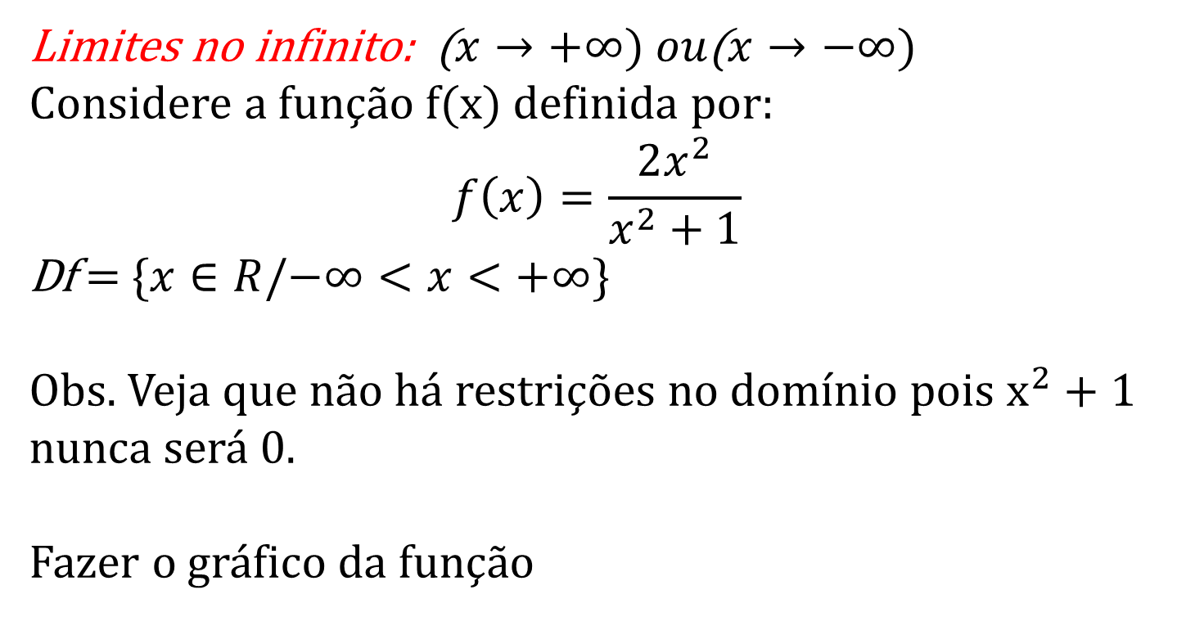
Limite
Limites no infinito: ($x→+∞) ou\text{(}x→−∞)$
Considere a função f(x) definida por:
$$f\left(x\right)=\frac{2x^{2}}{x^{2}+1}$$
Df = {$x∈R/−∞<x<+∞\}$
Obs. Veja que não há restrições no domínio pois $x^{2}+1$ nunca será 0.
Fazer o gráfico da função

Slide 10
Limite
Limites no infinito:
Podemos perceber, tanto pela tabela quanto pelo gráfico, que a medida que x cresce ilimitadamente, ($x→+∞)$ou decresce ilimitadamente ($x→−∞)$, os valores da função f(x) se aproximam cada vez mais do valor 2
Assim, usando a notação de limites podemos escrever:
$\lim_{x→+∞}{f(x)}=\lim_{x→+∞}{\frac{2x^{2}}{x^{2}+1}=2 }$e,
$\lim_{x→−∞}{f(x)}=\lim_{x→−∞}{\frac{2x^{2}}{x^{2}+1}=2 }$

Slide 11
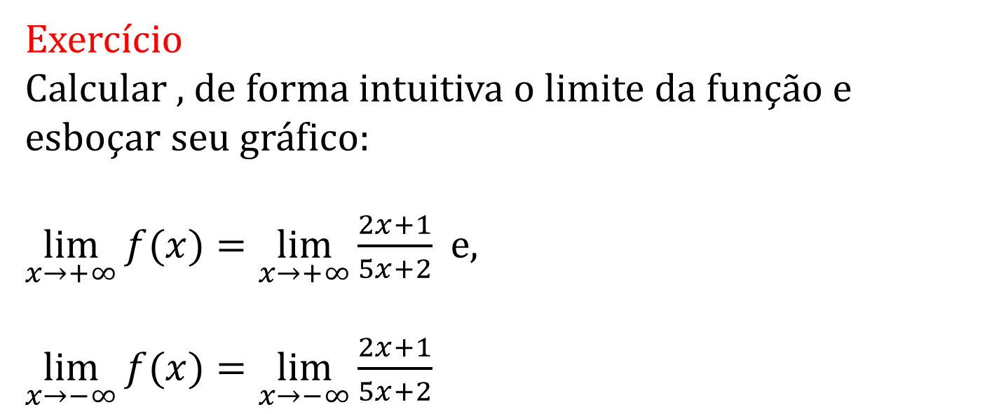
Limite
Exercício
Calcular , de forma intuitiva o limite da função e esboçar seu gráfico:
$\lim_{x→+∞}{f(x)}=\lim_{x→+∞}{\frac{2x+1}{5x+2} }$e,
$\lim_{x→−∞}{f(x)}=\lim_{x→−∞}{\frac{2x+1}{5x+2} }$

Slide 12
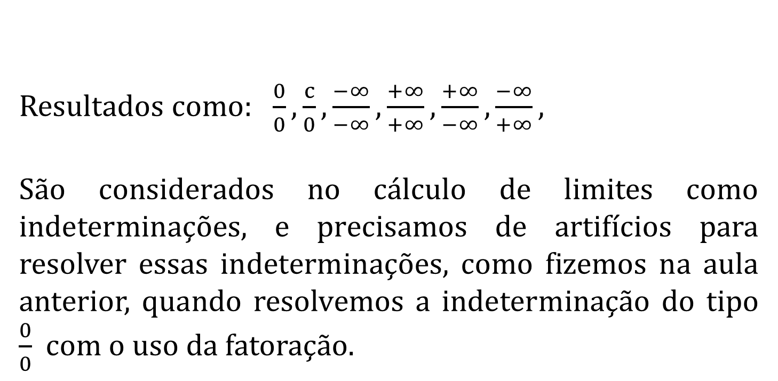
Limite
Resultados como: $\frac{0}{0},\frac{c}{0}, \frac{−∞}{−∞},\frac{+∞}{+∞},\frac{+∞}{−∞},\frac{−∞}{+∞},$
São considerados no cálculo de limites como indeterminações, e precisamos de artifícios para resolver essas indeterminações, como fizemos na aula anterior, quando resolvemos a indeterminação do tipo $\frac{0}{0}$com o uso da fatoração.

Slide 13
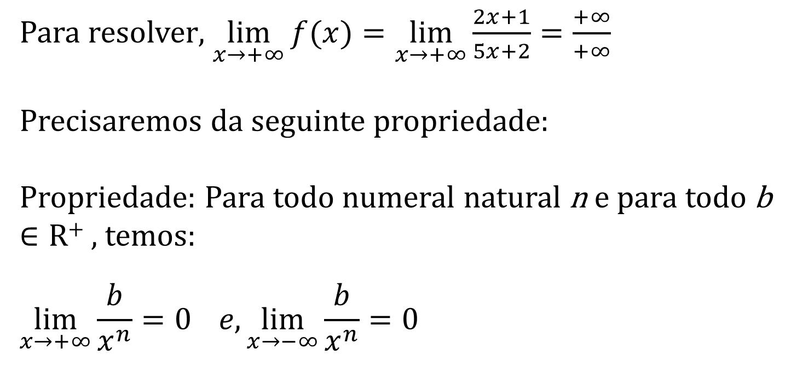
Limite
Para resolver$,$ $\lim_{x→+∞}{f(x)}=\lim_{x→+∞}{\frac{2x+1}{5x+2}=\frac{+∞}{+∞}}$
Precisaremos da seguinte propriedade:
Propriedade: Para todo numeral natural n e para todo b $∈R$⁺ , temos:
$$\lim_{x→+∞}{\frac{b}{x^{n}}=0} e,\lim_{x→−∞}{\frac{b}{x^{n}}=0}$$

Slide 14
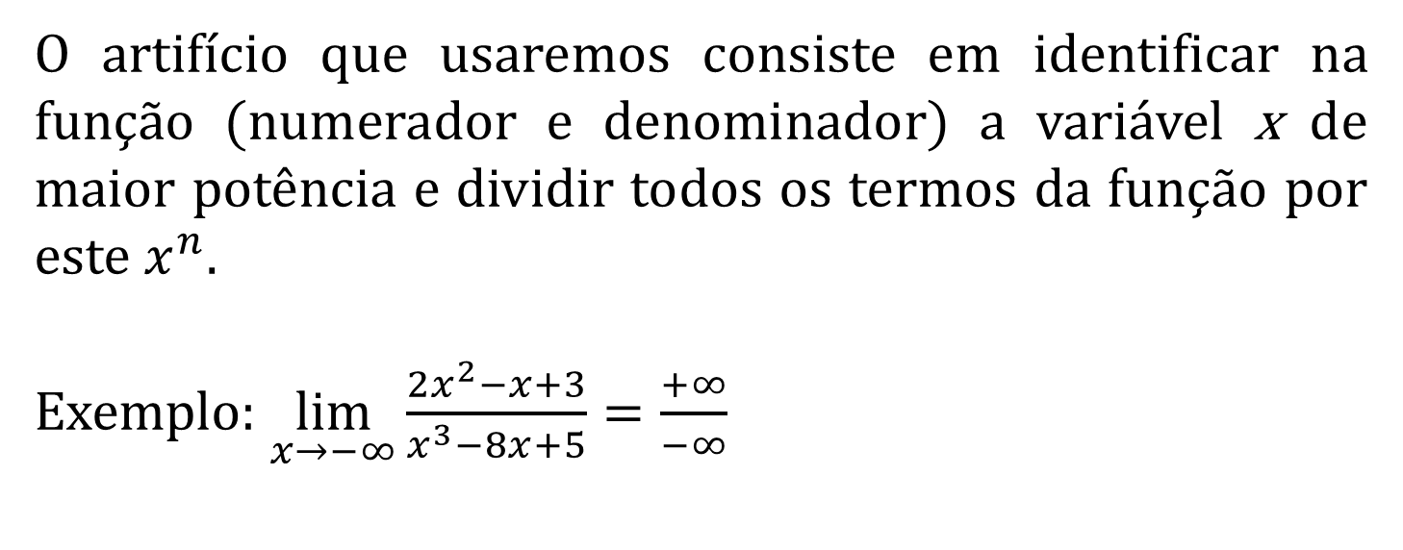
Limite
O artifício que usaremos consiste em identificar na função (numerador e denominador) a variável x de maior potência e dividir todos os termos da função por este $x^{n}$.
Exemplo: $\lim_{x→−∞}{\frac{2x^{2}−x+3}{x^{3}−8x+5}=\frac{+∞}{−∞}}$

Slide 15

Limite
Solução:
$\lim_{x→−∞}{\frac{\frac{2x^{2}}{x^{3}}−\frac{x}{x^{3}}+\frac{3}{x^{3}}}{\frac{x^{3}}{x^{3}}−\frac{8x}{x^{3}}+\frac{5}{x^{3}}}=}$

Slide 16

Limite
Solução:
$$\lim_{x→−∞}{\frac{\frac{2}{x}−\frac{1}{x^{2}}+\frac{3}{x^{3}}}{1−\frac{8}{x^{2}}+\frac{5}{x^{3}}}=}\frac{0}{1}=0$$

Slide 17
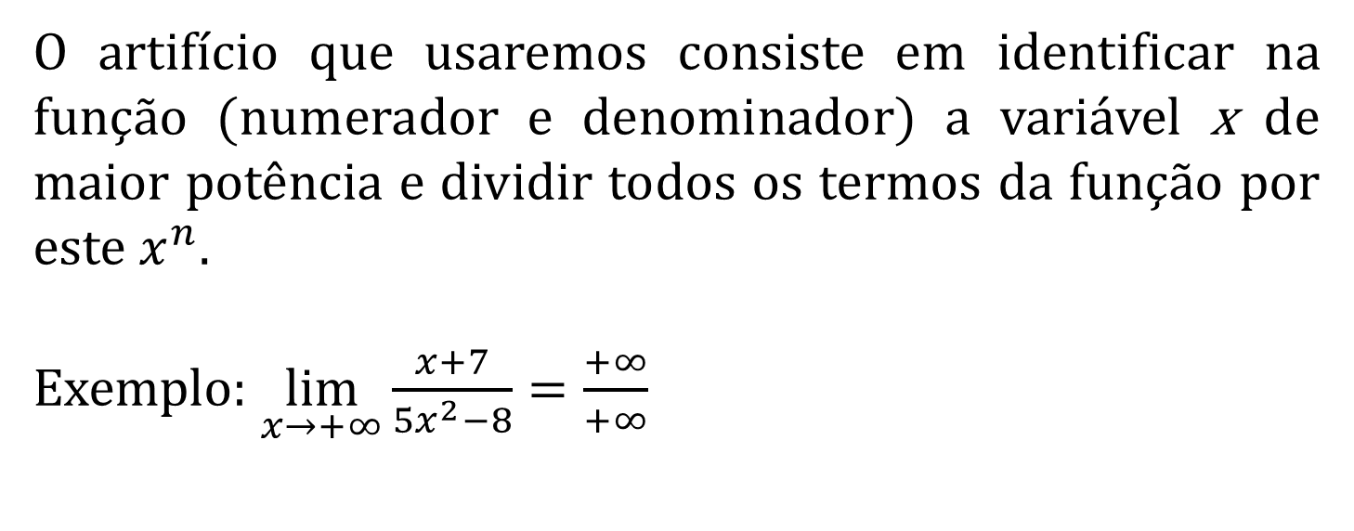
Limite
O artifício que usaremos consiste em identificar na função (numerador e denominador) a variável x de maior potência e dividir todos os termos da função por este $x^{n}$.
Exemplo: $\lim_{x→+∞}{\frac{x+7}{{5x}^{2}−8}=\frac{+∞}{+∞}}$

Slide 18
Limite
Exemplo: $\lim_{x→+∞}{\frac{\frac{x}{x^{2}}+\frac{7}{x^{2}}}{\frac{5x^{2}}{x^{2}}−\frac{8}{x^{2}}}=}$

Slide 19
Limite
Exemplo: $\lim_{x→+∞}{\frac{\frac{1}{x}+\frac{7}{x^{2}}}{5−\frac{8}{x^{2}}}=\frac{0}{5}}$

Slide 20
Limite
Exemplo: $\lim_{x→+∞}{\frac{{3x}^{4}−7x^{2}+2}{{2x}^{4}+1}=}$

Slide 21
Limite
Exemplo: $\lim_{x→−∞}{\frac{\frac{{3x}^{4}}{x^{4}}−\frac{7x^{2}}{x^{4}}+\frac{2}{x^{4}}}{\frac{2x^{4}}{x^{4}}+\frac{1}{x^{4}}}=}$

Slide 22
Limite
Exemplo: $\lim_{x→−∞}{\frac{3−\frac{7}{x^{2}}+\frac{2}{x^{4}}}{2+\frac{1}{x^{4}}}=}\frac{3}{2}$

Slide 23

Limite
^{Exercícios:}
^{a)} $\lim_{x→+∞}{\frac{3+5x^{3}}{x^{3}} }$
^{b)} $\lim_{x→−∞}{\frac{x^{3}+1}{x^{4}+5x^{3}+x+2}}$
^{c)} $\lim_{x→−∞}{\frac{2x+3}{3x+2}}$
^{d)} $\lim_{x→+∞}{\frac{x}{x−1}}$
^{e)} $\lim_{x→−∞}{\frac{x^{100}+x^{99}}{x^{101}−x^{100}}}$

